Slide 1


Slide 2
Como sabemos, el modelo relacional (nivel lógico) son datos estructurados como tablas formadas por filas y columnas.(A nivel físico pueden tener una estructura completamente distinta)
Podemos usar dos caminos:
I - Crear de pertida un conjunto de tablas iniciales y aplicar ciertas operaciones hasta conseguir el esquema más óptimo.
II - Convertir el diagrama MER a tablas y posteriormente aplicar también estas operaciones hasta conseguir el esquema óptimo.
Al principio se aplicaba la primera vía, pero recientemente se acostumbra a aplicar la segunda por ser más formal y conveniente.
Podemos ver las fases del trabajo de dioseño según la siguiente lista:

Slide 3
Etapas en el diseño de la Base de Datos:
1. Capturar y abstraer los requerimientos del usuario → ENTREVISTA
2. Elaboración del Diagrama Entidad Interrelación → MODELO CONCEPTUAL
3. Transformación del E/IR a Modelo Relacional → ESQUEMA LÓGICO O NIVEL LÓGICO
4. Normalización
5. Acomodar el sistema gestor de base de datos que tenga → MODELO FÍSICO O NIVEL FÍSICO (Uso de herramientas informáticas)
6. Cuantificar el volumen de datos cuantificar los procesos…
7. Tener en cuenta consideraciones: tiempo respuesta, seguridad, recuperación datos

Slide 4
RECORDATORIO MODELO RELACIONAL
Relación | Tabla
Tupla | Fila (Row) (Registro)
Atributo | Columna (Field) (Campo)
Numero de tuplas | Cardinalidad
Numero de atributos | Grado
Dominio | Colección de valores, de los cuales uno o más atributos obtienen sus valores reales.
Clave primaria | Identificador único para la tabla: una columna o combinación de columnas con la propiedad de que nunca existen 2 filas de la tabla con el mismo valor en esa columna o combinación de columnas.

Slide 5
Tipos de Datos
Cada dominio debe definirse sobre algún tipo de dato:
AMPLIACIÓN MODELO RELACIONAL
Entero (Integer) | Números enteros sin parte decimal.
Carácter (Char) | Caracteres del código ASCII, de 0-255
Boleano (Boolean) | Pueden contener los valores de falso o verdadero
Real | Números que pueden incluir una parte decimal
Cadena (String) | En una secuencia de caracteres que se trata como un solo dato.

Slide 6
Cuál utilizar dependerá del problema: qué valores se desea almacenar.
Los tipos de datos a utilizar dependerán del SGBD.
Otros:
Fecha/Hora: para introducir datos en formato fecha u hora
Moneda: introducir datos en formato número y con el signo monetario
Autonumérico: se numera automáticamente el contenido
Enteros
Reales
Tipo | Rango de valores que acepta
Integer (Entero) | -32,768 a 32,767
Word (Palabra) | 0 a 65535
ShortInt (Entero corto) | -128 a 127
Byte | 0 a 255
LongInt (Entero largo) | -2,147,483,648 a 2,147,483,648
Tipo | Rango de valores que acepta
Real | 2.9E-39 a 1.7E38
Single | 1.5E-45 a 3.4E38
Double | 5.0E-324 a 1.7E308
Extended | 1.9E-4851 a 1.1E4932
Comp | -9.2E18 a 9.2E18

Slide 7
Nulos (NULL)
Un nulo no representa el valor cero ni la cadena vacía.
El nulo implica ausencia de información.
Necesidad de valores nulos cuando:
Tuplas con atributos desconocidos en ese momento.
Añadir un nuevo atributo a una tabla ya existente; atributo que en el momento de introducirse no tendrá ningún valor para las tuplas de la relación.
Posibilidad de atributos inaplicables a ciertas tuplas, como la editorial para un artículo.
En claves foráneas indican que el registro actual no está relacionado con ninguna tabla.

Slide 8
Transformación MER-Relacional
Se transformará el esquema conceptual (MER) a un esquema relacional.
Este esquema sigue siendo independiente de SGBD.
El paso del esquema MER al relacional se basa en los siguientes principios:

Slide 9
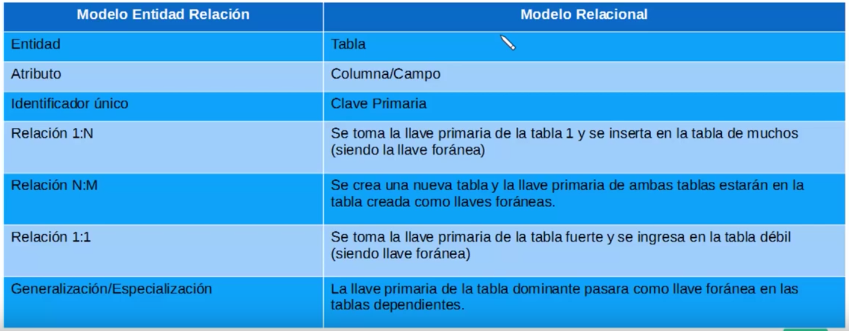

Slide 10
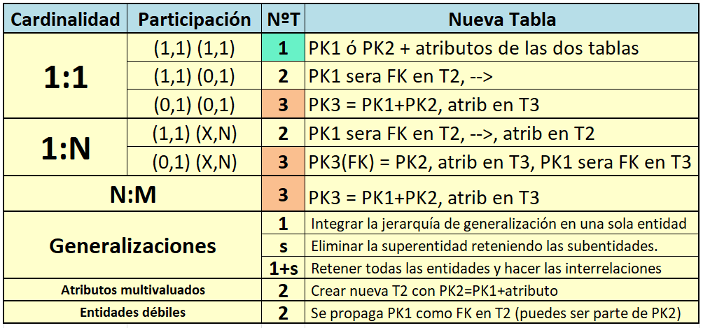
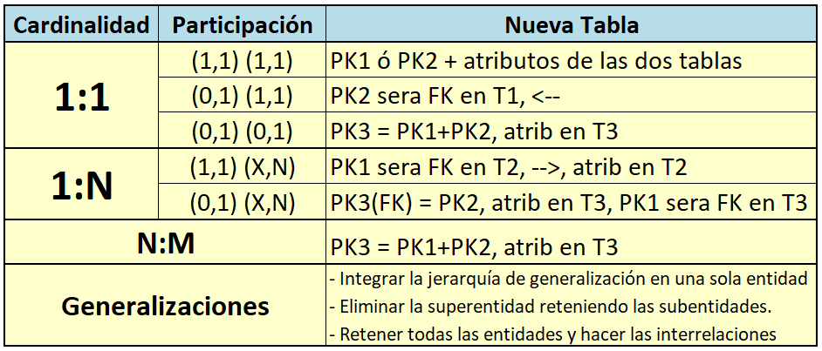

Slide 11
Todo tipo de entidad se convierte en relación.
Cada entidad del MER da lugar a una nueva relación.
Identificador principal: atributo(s) que forman la clave primaria de la nueva relación. Se subrayan.
Cada atributo de una entidad se transforma en un atributo de esta relación. Tomar en cuenta:
Atributos obligatorios: atributos que deben contar con un valor en la tabla, no debe aceptar valores nulos. (restricción NOT NULL.)
Atributos opcionales: atributos que pueden tomar valores nulos (no se conoce el valor, etc, NULL)
Identificador alternativo: atributo alternativo en la entidad que debe ser único en la relación (restricción UNIQUE).
Atributos monovaluados: dan lugar a un atributo de la relación.

Slide 12
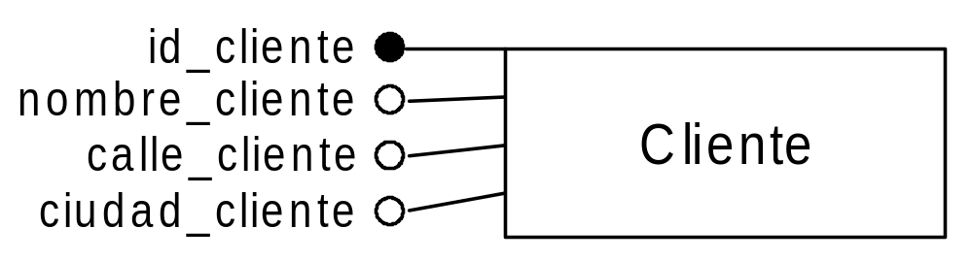
Cliente (id_cliente, nombre_cliente, calle_cliente, ciudad_cliente) PK: id_cliente
(PK: primary key->clave primaria)

Slide 13
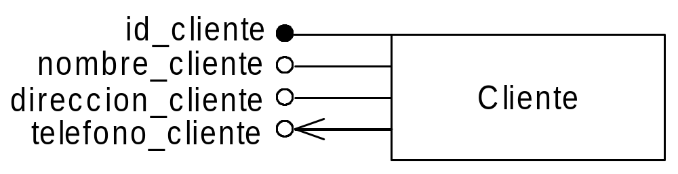
Atributos multivaluados: dan lugar a una nueva relación cuya clave primaria es la concatenación de la clave primaria de la entidad en la que está el atributo multivaluado mas el nombre del atributo multivaluado.
Cliente (id_cliente, nombre_cliente, direccion_cliente) PK: id_cliente
Teléfonos_cliente (id_cliente, telefono_cliente) PK: id_cliente, telefono_cliente; FK: id_cliente referencia a Cliente.
FK: foreign key->clave foranea)

Slide 14
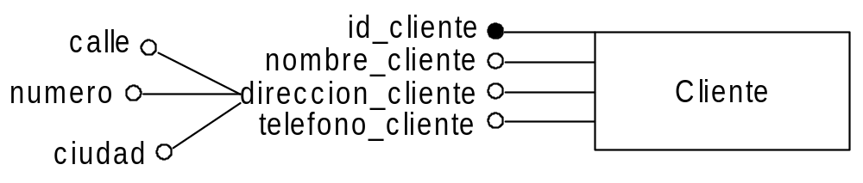
Atributos compuestos: se pueden transformar según las siguientes alternativas:
Eliminar el atributo compuesto considerando todos sus componentes como atributos individuales.
Cliente (id_cliente, nombre_cliente, calle, numero, ciudad, telefono_cliente) PK: id_cliente
Eliminar los componentes individuales y considerar el atributo compuesto entero como un sólo atributo.
Cliente (id_cliente, nombre_cliente, direccion_cliente, telefono_cliente) PK: id_cliente

Slide 15
Atributos derivados: atributos que se obtienen como resultado de un calculo sobre otros atributos.
No existe para los atributos derivados una representación directa y concreta en el modelo relacional y sus SGBD.
En este caso, los atributos se tratan de la forma usual.
Se calcula el valor del atributo derivado cada vez que se inserten o borren las ocurrencias de los atributos que intervienen en el cálculo de este.
Para esto se implementan los procedimientos del caso y se añaden las restricciones correspondientes.

Slide 16
Atributos de Interrelaciones
Si la interrelación se transforma en una relación, todos sus atributos pasan a ser columnas de la relación.
En caso de que la relación se transforme mediante propagación de clave, sus atributos migran junto con la clave a la relación que corresponda

Slide 17
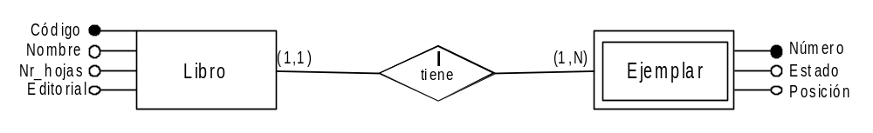
Dependencia por identidad.
Una interrelación 1:N de dependencia en identificación da lugar a una propagación de clave desde la entidad fuerte a la entidad débil. La entidad débil requiere de la clave de la entidad fuerte para su identificación. La clave queda formada por la concatenación de la clave foránea y la clave de la entidad débil.
Libro (codigo, nombre, nr_hojas, editorial) PK: codigo
Ejemplar (codigo, numero, estado, posición) PK: codigo, numero FK: codigo referencia a Libro.

Slide 19
Todo tipo de interrelación N:M se transforma en relación.
Las interrelaciones N:M dan lugar a una nueva relación cuya clave serán las claves primarias de las entidades que enlaza la interrelación.
Los atributos que forman la clave primaria de esta nueva relación son claves foráneas respecto a las tablas en donde son claves primarias.

Slide 20
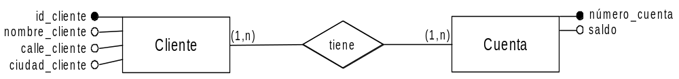
Cliente (id_cliente, nombre_cliente, calle_cliente, ciudad_cliente) PK: id_cliente
Cuenta (numero_cuenta, saldo) PK: numero_cuenta
Tiene (id_cliente, numero_cuenta) PK. Id_cliente, numero_cuenta FK: id_cliente referencia a Cliente, numero_cuenta referencia a Cuenta.

Slide 21
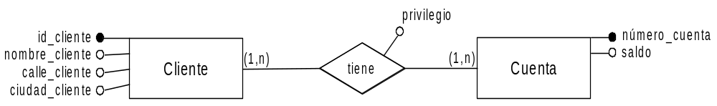
Cliente (id_cliente, nombre_cliente, calle_cliente, ciudad_cliente) PK: id_cliente
Cuenta (numero_cuenta, saldo) PK: numero_cuenta
Tiene (id_cliente, numero_cuenta, privilegio) PK. Id_cliente, numero_cuenta FK: id_cliente referencia a Cliente, numero_cuenta referencia a Cuenta.

Slide 23
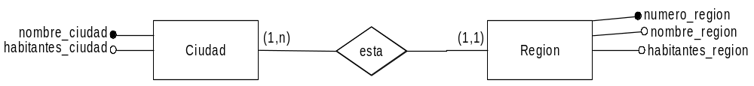
Todo tipo de interrelación 1:N se traduce en el fenómeno de propagación de la clave.
Se propaga la clave primaria de la entidad que se encuentra en el lado 1 a la entidad que se encuentra en el lado N.
Region (numero_region, nombre_region, habitantes_region) PK: numero_region
Ciudad (nombre_ciudad, habitantes_ciudad, numero_region) PK: nombre_ciudad, FK: numero_region referencia a Region.

Slide 24
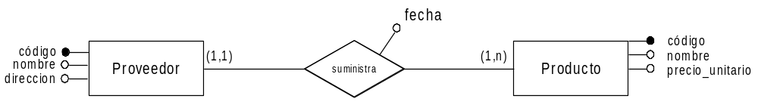
Proveedor (codigo, nombre, direccion) PK: codigo
Vendedor (codigo, nombre, precio_unitario, codigo_prov, fecha) PK: codigo, FK: codigo_prov referencia a Proveedor
Un aspecto importante en estas interrelaciones tiene que ver con las cardinalidades mínimas.
Si la cardinalidad mínima de la entidad que se propaga es 1, significa que no pueden admitirse valores nulos en la clave foránea (clave propagada).
En cambio, si es 0, si se admiten valores nulos.

Slide 25
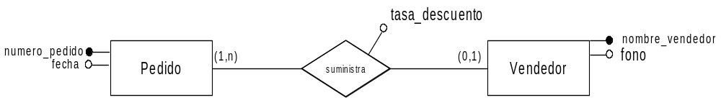
Si en la parte de cardinalidad minima hay una participación parcial:
Vendedor (nombre_vendedor, fono_vendedor) PK: nombre_vendedor
Pedido (numero_pedido, fecha, tasa_descuento, nombre_vendedor) PK: numero_pedido, FK: nombre_vendedor referencia a Vendedor
En este caso puede ocurrir que tasa_descuento y nombre_vendedor tomen valores nulos.

Slide 26
Si el número relativo de esos pedidos es grande, y no se puede admitir valores nulos, una mejor alternativa:
Se crea una nueva relación para la interrelación cuyo tratamiento seria igual que el de las interrelaciones N:M con la salvedad de que la clave primaria de la nueva relación constara de la clave primaria de la entidad que se encuentra en el lado N de la interrelación.
Vendedor (nombre_vendedor, fono_vendedor) PK: nombre_vendedor
Pedido (numero_pedido, fecha) PK: numero_pedido
Pedido_Ventas (numero_pedido, nombre_vendedor, tasa_descuento) PK: numero_pedido, FK: numero_pedido referencia a Pedido, nombre_vendedor referencia a Vendedor

Slide 27
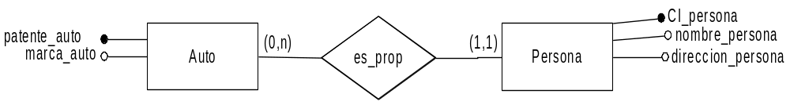
Si en la parte de cardinalidad maxima hay una participación parcial se necesitan tres tablas:
Auto (patente_auto, marca_auto) PK: patente_auto
Persona (CI_persona, nombre_persona, direccion_persona) PK CI_persona
Auto_persona (CI_persona, patente_auto) PK: patente_auto, CI_persona, FK: patente_auto referencia a Auto, CI_persona referencia a Persona
Se podría propagar también la clave de la entidad que tiene la cardinalidad minima a la que tiene máximo N:
Auto (patente_auto, marca_auto, CI_persona) PK: patente_auto, FK CI_persona referencia a Persona
Persona (CI_persona, nombre_persona, direccion_persona) PK CI_persona

Slide 28
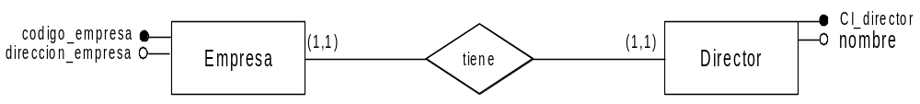
Interrelaciones 1:1
Si la relación es del tipo 1:1 y es obligatorio (total), cada entidad se transforma en una tabla con clave principal el identificador de la entidad correspondiente y cada tabla tendrá como clave ajena el identificador de la otra tabla con la cual está relacionada.
Empresa (codigo_empresa, direccion_empresa, CI_director) PK codigo_empresa, FK CI_director referencia a Director
Director (CI_director, nombre, codigo_empresa) PK CI_director, FK codigo_empresa referencia a Empresa

Slide 29
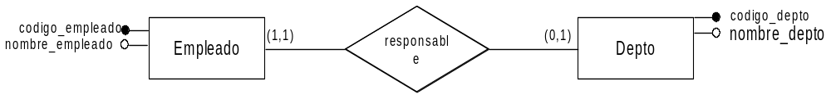
Una de las entidades tiene cardinalidad (0,1) y la otra (1,1), conviene propagar la clave de la entidad con cardinalidad (1,1) a la tabla resultante de la entidad de cardinalidad (0,1). Esta clave foránea no debe aceptar valores nulos.
Empleado (codigo_empleado, nombre_empleado) PK: codigo_empleado
Depto (codigo_depto, nombre_depto, codigo_empleado) PK: codigo_depto, FK: codigo_empleado referencia a Empleado.

Slide 30
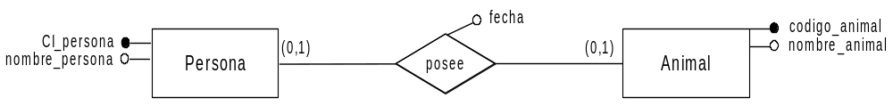
Si las entidades que se asocian tienen ambas cardinalidades (0,1) se generan tres tablas, una para cada entidad y otra para la relación que deberá contener como atributos las claves primarias de las entidades que participan en la relación.
Se evitan los valores nulos que aparecerian en caso de propagar una de las claves primarias.
Persona (codigo_persona, nombre_persona) PK: codigo_persona
Animal (codigo_animal, nombre_animal) PK: codigo_animal
Persona_Animal (codigo_persona, codigo_animal, fecha) PK: codigo_persona, codigo_animal FK: codigo_persona referencia a Persona, codigo_animal referencia a Animal.

Slide 31
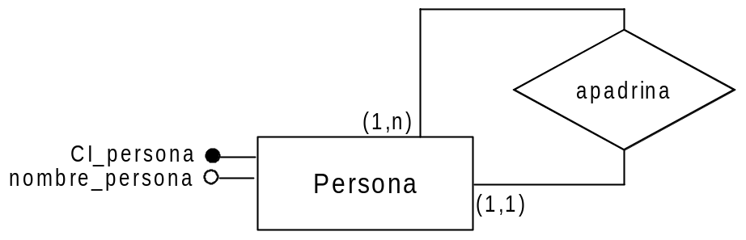
Relaciones reflexivas
Para transformarlas se debe suponer que se trata de una relación binaria con la particularidad que las dos entidades son iguales y aplicar las reglas vistas.
Persona (CI_persona, nombre_persona, CI_o_persona) PK: CI_persona FK: CI_o_persona referencia a Persona
La clave foránea no puede aceptar nulos (todas las personas tienen un padrino).
Todas las personas de la base son padrinos de al menos una persona.

Slide 32

El siguiente caso es igual que el anterior, con la diferencia que la clave foránea si puede aceptar nulos (una persona puede o no tener padrino).

Slide 33

Los mismos esquemas se darán para los siguientes casos. Aquí la diferencia es que una persona de la base puede no aparecer como padrino de alguien (0,n). (No todas las personas de la base son padrinos)

Slide 34

En el siguiente caso una persona de la base puede no aparecer como padrino y una persona puede no tener padrino, por lo que debe aceptar valor nulo en la clave foránea.

Slide 35
Casos N:M
Se tendria una tabla por entidad persona, y una tabla representando la relación “apadrina”:
Persona (CI_persona, nombre_persona) PK: CI_persona
Apadrina (CI_persona, CI_o_persona) PK: CI_persona, CI_o_persona FK: CI:persona, CI_o_persona referencia a Persona

Slide 37
Generalizaciones
Las generalizaciones no son objetos que puedan representarse directamente en el modelo relacional.
Ante una entidad y sus subtipos caben varias soluciones de transformación, con la consiguiente pérdida de semántica dependiendo de la estrategia elegida, las cuales son 3:

Slide 38
Integrar la jerarquía de generalización en una sola entidad uniendo los atributos de las subentidades y añadiendo estos atributos a los de la superentidad.
Se añade un atributo discriminativo para indicar el caso al cual pertenece la entidad en consideración.
Es aplicable a todos los casos, con todas las coberturas.
El problema es tener que manejar en algunos casos demasiados valores nulos.
Las operaciones que sólo actuaban sobre una subentidad tendrán que buscar ahora los casos correspondientes dentro del conjunto completo de casos.

Slide 39
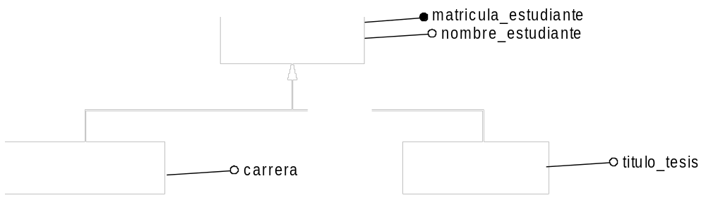
Estudiante (matricula_estudiante, nombre_estudiante, carrera, titulo_tesis, tipo) PK: matricula_estudiante

Slide 40
Eliminar la superentidad reteniendo las subentidades.
Aquí los atributos heredados deben propagarse entre las subentidades.
No es práctica para generalizaciones superpuestas o parciales; sólo lo es para jerarquías totales y exclusivas.
Si el número de atributos de la superentidad (comunes a toda las subentidades) es excesivo, su duplicación en el esquema de cada subentidad no se justifica.

Slide 41
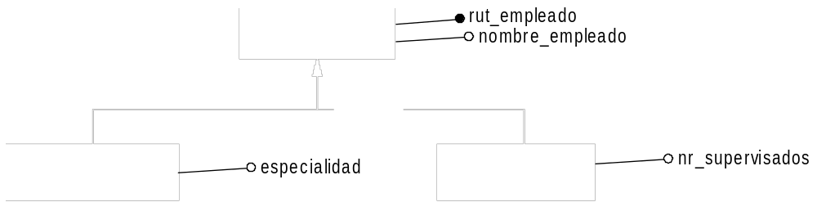
Ingeniero (rut_empleado, nombre_empleado, especialidad) PK: rut_empleado
Gerente (rut_empleado, nombre_empleado, nr_supervisados) PK: rut_empleado

Slide 42
Retener todas las entidades y establecer explícitamente las interrelaciones entre la superentidad y las subentidades.
Esta alternativa se puede considerar como la más general de las tres, ya que siempre es posible.
Las desventajas de este enfoque son que el esquema resultante es bastante complejo y hay una redundancia inherente al representar cada eslabón ES-UN en la jerarquía original a través de una relación explícita.
Las ventajas, por otra parte, son que modela todos los casos, lo que la hace más flexible ante cambios de requerimientos
Es conveniente si la mayoría de las operaciones son estrictamente locales respecto a la superentidad o a una de las subentidades.

Slide 43
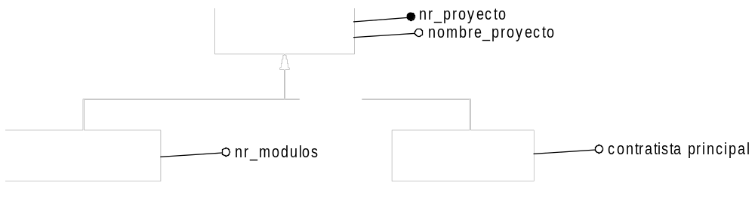
Proyecto (nr_proyecto, nombre_proyecto) PK: nr_proyecto
Desarrollo_Sw (nr_proyecto, nr_módulos) PK: nr_proyecto FK: nr_proyecto referencia a Proyecto
Subcontrato (nr_proyecto, contratista_principal) PK: nr_proyecto FK: nr_proyecto referencia a Proyecto

Slide 44
OTRAS INDICACIONES
Atributos Multivaluados
Puesto que no se permiten atributos multivaluados deberá crearse una nueva tabla cuyos únicos atributos (y clave primaria) será la concatenación (o composición) de la clave primaria original y el atributo multivaluado. La clave primaria de la tabla original además será FK
Entidades débiles
Se propaga la PK de la tabla superior como FK. (Puede ser parte de la nueva PK de la entidad débil, por lo que será NOT NULL. (En estos casos es conveniente qie sea ON DELETE CASCADE y ON UPDATE CASCADE)

